Slide 1
DSM - Computação em Nuvem

Slide 2
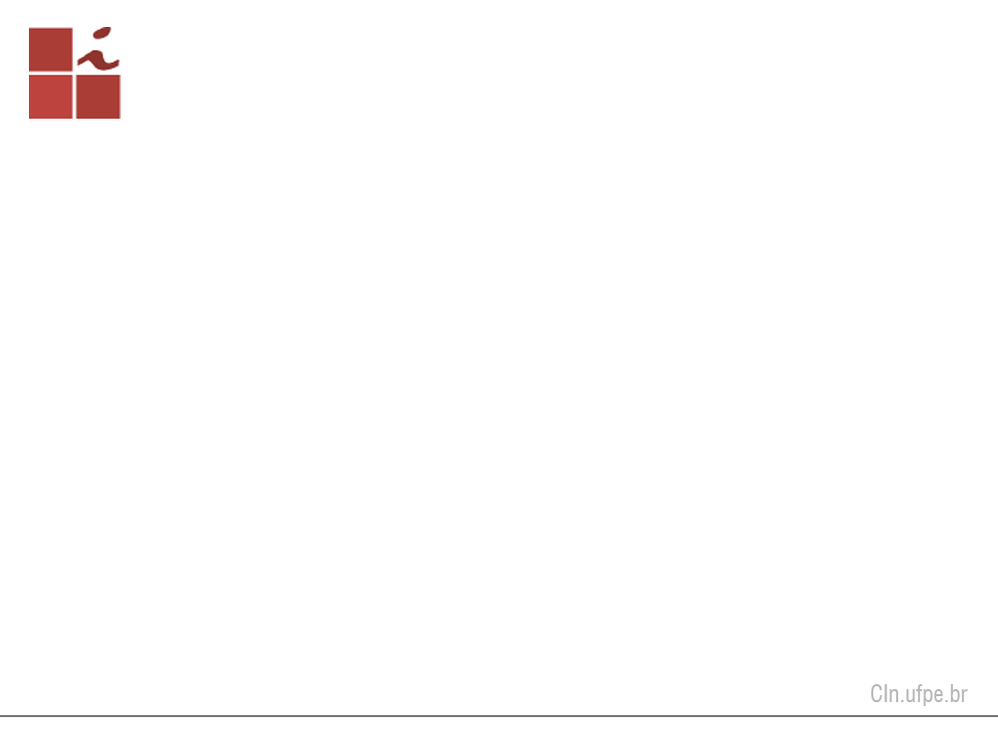
Computação em Nuvem
Roteiro
Computação em Nuvem
História
Infraestrutura
Características
Modelos
Bancos de Dados na Nuvem

Slide 3
Computação em Nuvem
Cloud computing
Conceito surgiu em 1960 - J.C.R. Licklider e com Joseph Carl Robnett Licklider (que imaginavam a computação na forma de uma rede global)
Grande influência na ARPANET - interligava as bases militares e os departamentos de pesquisa do governo americano.
Já imaginavam uma rede em que todos acessariam programas e dados de qualquer lugar.
Pesquisador John McCarthy já imaginava que um a computação deveria ser disponibilizada como um serviço de utilidade pública (Água , energia, etc.)

Slide 4
Computação em Nuvem
Cloud computing
Em 1997 o professor de sistemas da informação Ramnath Chellappa mencionou o termo computação em nuvem numa palestra acadêmica.
Só em 1999 surgiu a Salesforce, primeira empresa a disponibilizar aplicações na internet.
Em 2006 a Amazon lança a AWS (Amazon Web Services)
Em 2008 surgem as plataformas de implementação de nuvem (OpenNebula e Eucalyptus) Open Source, além, do surgimento do Ap Engine Google.
IBM
Microsoft

Slide 5
Computação em Nuvem
Definição
A computação em nuvem pode ser entendida como um ambiente de computação formado por diversos servidores sejam esses virtuais ou físicos, ou um conjunto de serviços com capacidade de processamento, armazenamento, aplicações, plataformas e serviços disponibilizados na internet [Taurion 2009].

Slide 6
Computação em Nuvem
Definição
Amazon
"Computação em nuvem", por definição, diz respeito à entrega sob demanda de recursos de TI e aplicativos pela Internet, com modelo de definição de preço conforme a utilização.

Slide 7
Computação em Nuvem
Serviços em nuvem
Google
Gmail, Drive, Google Docs, App Engine, Google maps
Microsoft
Outlook, One drive, Azure, Office 365, Visual Studio Online, TFS
Dropbox
Armazenamento, serviços para desenvolvedores
Apple
Streaming, games
Amazon
Infraestrutura e serviço de TI

Slide 8
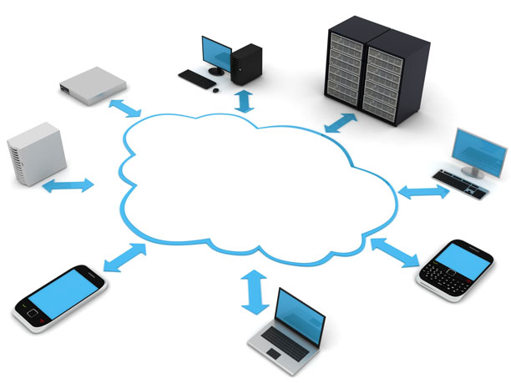
Computação em Nuvem
Representação

Slide 9
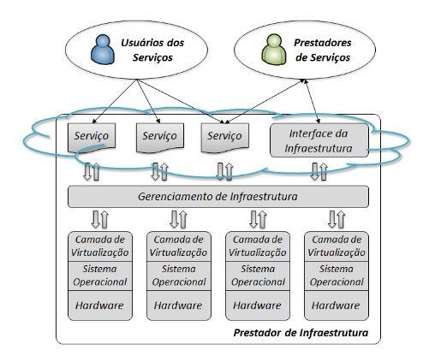
Computação em Nuvem
Arquitetura distribuída
Para [Buyya, 2008], uma nuvem é um tipo de sistema paralelo e distribuído que consiste de uma coleção de computadores virtualizados e interconectados que são provisionados de forma dinâmica e apresentados como um ou mais recursos computacionais unificados

Slide 10
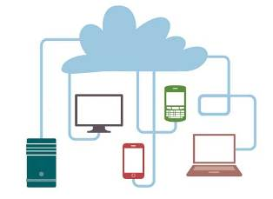
Computação em Nuvem
Características
Agilidade
API (Application Programming Interface)
Acesso a recursos de softwares
Autoatendimento sob demanda
O usuário pode usufruir das funcionalidades computacionais sem a necessidade da interação humana com o provedor de serviço.

Slide 11
Computação em Nuvem
Características
Virtualização e amplo acesso a serviços de rede
Os recursos computacionais são acessados através da internet
Serviços automatizado
Os sistemas em nuvem automaticamente controlam e monitoram os recursos necessários para cada tipo de serviço, tais como armazenamento, processamento e largura de banda

Slide 12
Computação em Nuvem
Características
Confiabilidade
Redundância de dados
Escalabilidade e elasticidade rápida
As funcionalidades computacionais devem ser rápidas e elásticas, assim como rapidamente liberadas, podendo em alguns casos serem liberadas automaticamente caso haja necessidade devido a demanda

Slide 13
Computação em Nuvem
Modelos de Serviços
IaaS – Infrastructure as a Service (Infraestrutura como Serviço)
PaaS – Platform as a Service (Plataforma como Serviço)
SaaS – Software as a Service (Software como Serviço)
DaaS - Desktop as a servisse (Desktop como Serviço)

Slide 14
Computação em Nuvem
Modelos de Serviços
IaaS – Infrastructure as a Service (Infraestrutura como Serviço)
Consiste no fornecimento de infraestrutura de processamento, armazenamento, redes, entre outros [VERAS 2012]..

Slide 15
Computação em Nuvem
Modelos de Serviços
PaaS – Platform as a Service (Plataforma como Serviço)
É a disponibilização de plataformas de desenvolvimento que facilitam a implantação de aplicações assim como o gerenciamento do hardware subjacente e das camadas de software [NOGUEIRA 2010].

Slide 16
Computação em Nuvem
Modelos de Serviços
SaaS – Software as a Service (Software como Serviço)
Um aplicativo pode ser utilizado por uma grande quantidade de usuários simultaneamente. Esse tipo de serviço é disponibilizado por provedores e acessado pelos usuários através de aplicações como o navegador [Aulbach 2009].

Slide 17
Computação em Nuvem
Modelos de Serviços
DaaS - Desktop as a Service (Desktop como Serviço)
Diretamente associado a recursos de Virtualização de Desktops. Paralelo ao SaaS e ao IaaS, além da aquisição do software, adquire-se o hardware como serviço, pagando pela utilização ao invés de comprar ou alugar.
DaaS - Data as a Service (Dados como Serviço)
Sistemas de Bancos de dados como Serviço
MaaS (Contratação de servidores inteiros ou invés de maquinas virtuais)
DraaS (Recuperação e desastres)

Slide 18
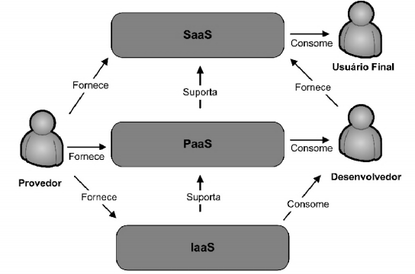
Computação em Nuvem
Distribuição de papéis

Slide 19
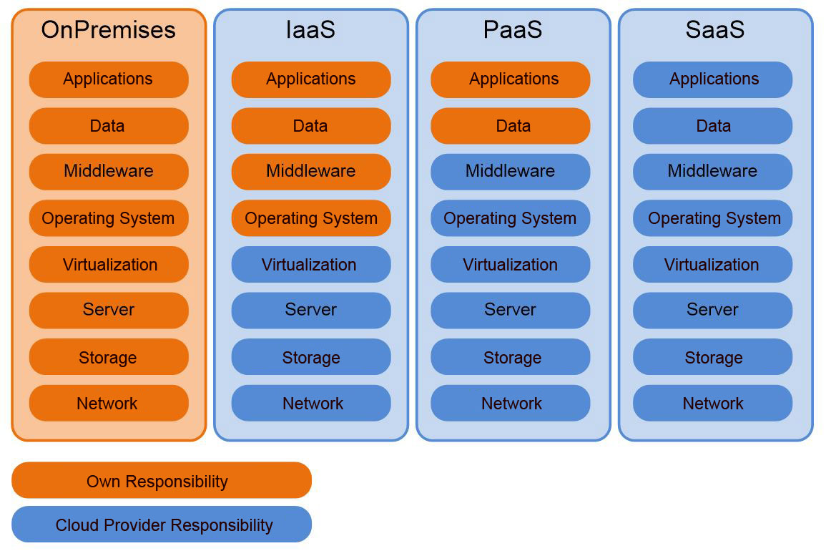
Computação em Nuvem
Distribuição de papéis

Slide 20
Computação em Nuvem
Tipo de Implantação
Nuvem privada: Infraestrutura em nuvem operada e disponibilidade exclusivamente para uma organização. Seja ela implantada e hospedada internamente ou por terceiros.
Comunidade: Compartilhamento de infraestrutura em várias organizações com interesses em comum.
Pública: Prestadores de serviços disponibilizam aplicativos, recursos de armazenamento e outros recursos ao público geral de forma gratuita.
Híbrida: É uma composição de duas ou mais nuvens que podem ser comunidade pública ou privada oferecendo os benefícios dos modelos de implantação.

Slide 21
Computação em Nuvem
Vantagens
Diminuição de recursos de máquina.
Mobilidade - Acesso a dados de diferentes equipamentos e em diferentes locais, apenas conectado à internet.
Diminuição de custos com pessoal, energia, servidores ou datacenters, implantação, manutenção e treinamento
Controle sob demanda
Seja global;

Slide 22
Computação em Nuvem
Desvantagens ( e ou desconfiança)
Provedores de nuvens inadequados
Garantia de segurança
Quem tem a informação? Privacidade
Internet (Estável e rápida)
Não acessíveis offline
Custo

Slide 23
Computação em Nuvem
Bancos de Dados

Slide 24
Computação em Nuvem
Bancos de Dados – Gerenciamento de dados
Vantagens:
(i) previsibilidade e custos mais baixos, proporcional à qualidade do serviço (QoS) e cargas de trabalho reais,
(ii) complexidade técnica reduzida, graças a interfaces de acesso unificado e a delegação de tuning e administração de SGBDs e
(iii) a elasticidade e escalabilidade, proporcionando a percepção de recursos quase infinitos. [Curino et al. 2010]

Slide 25
Computação em Nuvem
Bancos de Dados
Por outro lado, o provedor tem que garantir
(i) a ilusão de recursos infinitos, sob cargas de trabalho dinâmicas e
(ii) minimizar os custos operacionais associados a cada usuário [Curino et al. 2010]

Slide 26
Computação em Nuvem
Bancos de Dados - Requisitos
API simples com pouca configuração e administração
Alto desempenho
Alta disponibilidade e confiança
Acesso fácil à características avançadas
Limitar hardware e custo de energia
Limitar custo de administração (ex. custo com pessoal)
Esquema de preço: barato, previsível e proporcional ao uso (elasticidade)
Garantias de segurança e privacidade
Baixa latência

Slide 27
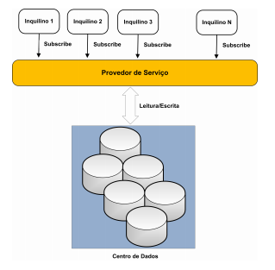
Computação em Nuvem
Bancos de Dados - DaaS
Devido as necessidades de segurança, gerenciamento de recursos compartilhados e a extensibilidade.
Surge o DaaS como plataforma que hospedada bancos de dados e fornece como serviço.
Multi-inquilino
Instâncias independentes
Tabelas independentes e banco compartilhados
Tabelas compartilhas

Slide 28
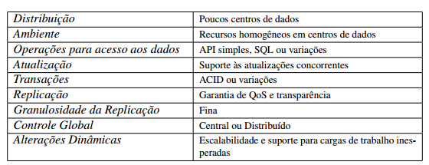
Computação em Nuvem
Bancos de Dados - Características

Slide 29
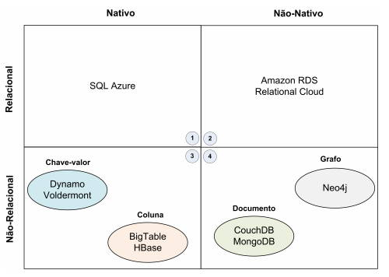
Computação em Nuvem
Bancos de Dados

Slide 30
Computação em Nuvem
Bancos de Dados - Microsoft SQL Azure
O Microsoft SQL Azure é composto por um conjunto de serviços para o armazenamento e processamento de dados em nuvem [Azure 2011].
O SQL Azure juntamente com o Windows Azure Storage compõem a solução de gerenciamento de dados em nuvem da Microsoft.

Slide 31
Computação em Nuvem
Bancos de Dados - Microsoft SQL Azure
O Windows Azure Storage inclui armazenamento persistente por meio de blobs, tables e filas. Um blob é um par nome, objeto que permite armazenar objetos de até 50 GB.
Tables são diferentes das tabelas relacionais e são compostas de entidades. Elas não são acessadas usando a linguagem SQL, mas por serviços de dados. Já as filas fornecem um serviço de troca de mensagens persistentes e confiável

Slide 32
Computação em Nuvem
Bancos de Dados - Microsoft SQL Azure
O SQL Azure Database (SAD) é o principal componente do SQL Azure e foi construído com base na tecnologia do SGBD relacional SQL Server, suporta os principais comandos da linguagem Transact-SQL (T-SQL)
No SQL Azure Database, um banco de dados individual possui um tamanho limitado a 50 GB.
Caso necessite de mais dados, deve ser realizada uma fragmentação dos dados de forma manual.

Slide 33
Computação em Nuvem
Bancos de Dados - Destaques
Outros serviços
Bigdata da IBM
IBM Warehouse
Amazon RDS
Amazon Redshift Data Warehouse
Microsoft SQL Data Warehouse
Microsoft SQL Server Web
DynamoDB
Cassandra
MongoDB
Oracle DaaS
Google Bigtable, Bigquery e Dataflow
Google Cloud Datastore

Slide 34
Computação em Nuvem
Bancos de Dados - Destaques

Slide 35
Referências
Bancos de Dados - Vantagens
Nogueira, Matheus Cadori1; PEZZI, Daniel da Cunha (2010) “A Computação Agora é nas Nuvens” Universidade de Cruz Alta (UNICRUZ) – Cruz Alta, RS – Brasil.
Aulbach, Stefan; JACOBS, Dean; KEMPER, Alfons; et al. (2009) “A Comparison of Flexible Schemas for Software as a Service.” 35th SIGMOD - International Conference on Management of Data, 2009.
Taurion, C. (2009) “Cloud Computing: computação em nuvem: transformando o mundo da tecnologia da informação”, Editora Brasport: Rio de Janeiro, Brasil;
Veras, Manoel.(2012)”Cloud Computing: Nova Arquitetura da TI”. Editora Brasport: Rio de Janeiro, Brasil.

